Slide 1
Das 5. Wertepaar Simulieren und Lernen über Planen und Schätzen
Gerrit Beine

Slide 2
Houston, we have a Backlog!

Slide 3



Feature 3
Feature 1
Feature 4
Feature 5
Feature 2
Feature 6
Feature 7
Feature 9
Feature 8

Slide 4
Größe Schätzen!
P

Slide 5
Level 1
Wir spielen, wie man Wert schätzt.

Slide 6
Das ist fachlich.
Das müsst ihr bewerten…
An Security denken die wieder nicht…
Woher soll ich wissen, wie wichtig ein technisches Feature ist?
Ich will damit arbeiten, Priorisieren ist IT-Sache.

Slide 7
Feature 1
Feature 2
Alles ist gleich wichtig
Feature 3
Feature 4
Feature 5
Feature 6
Zeit

Slide 8
Level 2
Wir bauen uns ein Wertmodell.

Slide 9
Die fühlen sich alle nicht wohl.
Wisst ihr was?
Ich rede mal einzeln mit euch.

Slide 10
Was sind die Werttreiber meines Produktes?

Slide 11
Werttreiber
Cash Flows
Technische Schulden
Security
Benutzbarkeit
Subscriber
Sauberes Wasser
Conversion Rate
…

Slide 12
Feature 1
Feature 2
Feature 3
Feature 2
Feature 4
Team
Feature 4
Feature 2
Security
Feature 3
Feature 5
Feature 5
Fachbereich
Feature 4
Feature 6
Feature 7
Zeit
Feature 5
Feature 1
Feature 4
Feature 6
Feature 9
Feature 8

Slide 13
Level 3
Wir delegieren Priosierung an jemanden, der das kann.

Slide 14
Monte Carlo Simulation

Slide 15
Was benötigen wir dafür?
Werttreiber
Wertmodell
Bewertungen
Einen Computer

Slide 16
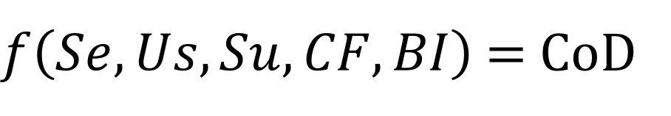
Security
-
Usability
+
Subscriber
+
Cash Flow
+
+
$f\left(Se, Us, Su, CF, BI\right)$ = CoD
+
+
Brand Image
CoD

Slide 17
Ich möchte die Priorisierung mit den minimalen Verzögerungskosten.

Slide 18
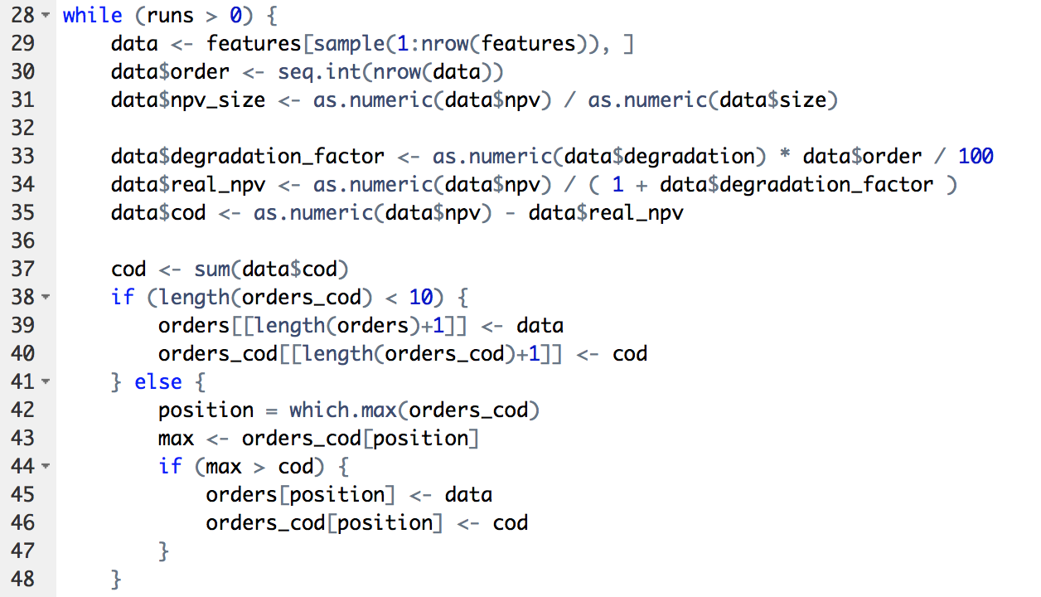

Slide 19
Feature 1
Feature 6
Feature 7
Feature 2
Feature 1
Feature 9
CoD = 568
CoD = 761
Feature 3
Feature 3
Feature 2
CoD = 562
Feature 4
Feature 2
Feature 6
Zeit
Feature 5
Feature 4
Feature 4
Feature 6
Feature 7
Feature 5

Slide 20
Zahlen, Daten Fakten.

Slide 21
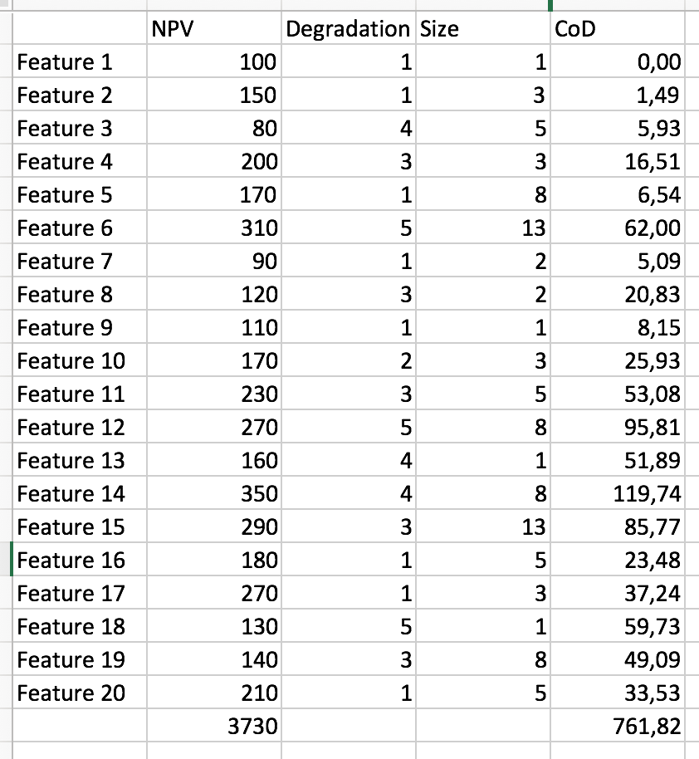
Prioriserung NPV/SP: CoD = 642
Priorisierung mit Monte Carlo 100 Läufe (< 3 Sekunden): CoD = 630
Priorisierung mit Monte Carlo 100000 Läufe (2 Minuten): CoD = 551

Slide 22
Level 4
Wir unterhalten uns über die wichtigen Dinge

Slide 23
Ich habe die Schätzung der Teams für den Nutzen der Upgrades eingetragen.
Unser Feature-Degredation-Faktor hat sich verbessert!
Hey Leute,
die neuen Features haben voll eingeschlagen! Die MCS schlägt das als nächstes vor…
Die Usablity-Tests zeigen, dass unsere Bewertung sehr gut war!

Slide 24
Fazit

Slide 25
Wertmodelle und Werttreiber entlasten die Kommunikation
Menschen bewerten besser, wenn sie sich sicher sind
Monte Carlo Simulationen sind emotionslos und schnell
Das Wertmodell wird durch Feedback ständig verbessert
Priorisieren durch Wert und Nutzen ist ökonomisch sinnvoll

Slide 26
Ausprobieren: https://github.com/gbeine/ProductBacklogMonteCarlo
Viel Spaß noch auf der Agile World 2017!

